Slide 1
Object Oriented Analysis and Design
Practical Session No. 2
Class Diagrams and Object Diagrams
Part I
Spring 2019

Slide 2
Today’s Agenda
UML Introduction
Class Diagram
Class
Association
Self association
Object Diagram
Association
Class Diagram: Qualifiers
Class Diagram: Association Class
Class Diagram: Inheritance (Generalization)

Slide 3
Plan
UML Introduction
Class Diagram
Class
Association
Self association
Object Diagram
Association
Class Diagram: Qualifiers
Class Diagram: Association Class
Class Diagram: Inheritance (Generalization)

Slide 4
UML Introduction - Modeling
A model is a simplification of reality.
Through modeling we achieve four aims:
Models help us to visualize a system as it is or as we want it to be.
Models permit us to specify the structure or behavior of a system.
Models give us a template that guides us in constructing a system.
Models document the decisions we have made.
4

Slide 5

UML – Unified Modeling Language
Visualizing, specifying, constructing, and documenting object-oriented systems is exactly the purpose of the UML.
Exactly like architects blueprints.
The constructing part is debatable.
You already know how to speak it (Object-Oriented) here you will learn to read and exercise writing it.
5

Slide 6
Plan
UML Introduction
Class Diagram
Class
Association
Self association
Object Diagram
Association
Class Diagram: Qualifiers
Class Diagram: Association Class
Class Diagram: Inheritance (Generalization)

Slide 7
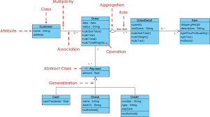
Class Diagram
Definition:
A class diagram is a graphic presentation of the static view that shows a collection of declarative (static) model elements, such as classes, types, and their content, and relationships.

Slide 8
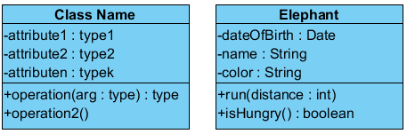
Class
Elements
Class
Name
Typed Attributes
Typed Methods
Visual Representation
A class is a description of a set of objects that share the same attributes(status), operations(behavior), relationships, and semantics.

Slide 9
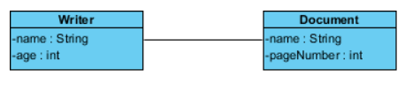
Associations
An association between two classes indicates that objects at one end of an association “recognize” objects at the other end and may send messages to them.
An instance of an association called Link
Example: “A writer writes documents”

Slide 10
Associations (cont.)
Multiplicity
the number of objects that participate in the association.
Indicates whether or not an association is mandatory.
Multiplicity Indicators
Exactly one | 1
Zero or more (unlimited) | * (0..*)
One or more | 1..*
Zero or one (optional association) | 0..1
Specified range | 2..4
Multiple, disjoint ranges | 2, 4..6, 8

Slide 11
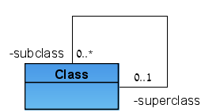
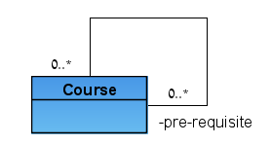
Self Association
Association can be between a class and itself.
Recursive data structures, self-reference…
Examples: Class Inheritance and Polymorphism, University Courses with Pre-Requisites.

Slide 12
Plan
UML Introduction
Class Diagram
Class
Association
Self association
Object Diagram
Association
Class Diagram: Qualifiers
Class Diagram: Association Class
Class Diagram: Inheritance (Generalization)

Slide 13
Object Diagram
It depicts objects and their relationships at a certain point in time, typically a special case of either a class diagram or a communication diagram [Scott W.Ambler].
It shows instances instead of classes.
They are useful for explaining small pieces with complicated relationships, especially recursive relationships. [Randy Miller]
It is closely linked to class diagram. Just as an object is an instance of a class, an object diagram could be viewed as an instance of a class diagram.
It is used for testing and refining class diagram.

Slide 14
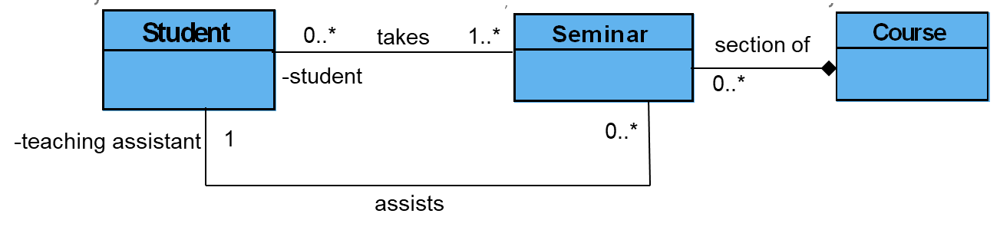
Object Diagram - Example
takes
assists
assists
assists
takes
assists
Notes:
הדיאגרמה המופיעה מימין שגויה, היות ולא מופיע link המתאר את היחס takes בין סטודנט לסמינר.
במידה והיינו מוסיפים לינק שכזה בין amir ל-sem1 הדיאגרמה הייתה נכונה ביחס לתרשים המחלקות.
אבל – הייתה כאן שגיאה לוגית: שהרי לא יתכן שסטודנט ייקח סמינר שאותו הוא מתרגל.
אחת הדוגמאות הבאות תראה כיצד ניתן לתאר אילוץ זה במסגרת UML.
בשיעורים הבאים נלמד על שפת האילוצים OCL, המאפשרת לנו לבטא אילוצים, שאין להם ייצוג גרפי, בניסוח פורמאלי. את פסוקיות ה-OCL נצרף ונציג ביחד עם מודל ה-UML הגרפי כדי לתת תמונת-מצב מלאה ומדוייקת יותר. זאת ועוד – בהמשך הקורס.

Slide 15
Object Diagram - Example(Cont.)
0..*
takes
1..*
section of
-student
0..*
-teaching assistant
{NAND}
0..1
0..*
assists
takes
takes
assists
takes
assists
Notes:
באמצעות האילוץ הלוגי NAND בין הקשרים assists,takes, נקבל דיאגרמת מחלקות מדוייקת יותר. כמובן שתרשים המחלקות שקודם ייצג בצורה נכונה את הדיאגרמה איבד מנכונותו.

Slide 16
Plan
UML Introduction
Class Diagram
Class
Association
Self association
Object Diagram
Association
Class Diagram: Qualifiers
Class Diagram: Association Class
Class Diagram: Inheritance (Generalization)

Slide 17
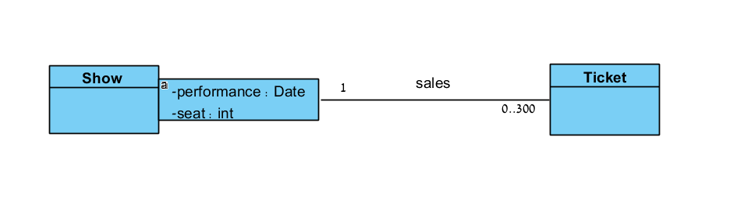
Class Diagram: Qualifiers
A qualifier is a means for disambiguating the objects in a “ many” role:
A qualifier can be an attribute or a role
A qualifier selects among the target objects

Slide 18



Class Diagram: Qualifiers – Example
Each state has at least one city. All state’s cities have different names. Which of the following is correct model?
Notes:
בדוגמא a, למדינה יכולות להיות ערים רבות אולם ייתכן שלשתיים (או יותר) מן הערים הללו יהיו אותו שם.
בדוגמא b, ישנה רק עיר אחת, כך שאין שתי ערים עם אותו שם. ואין עוד ערים בכלל
בדוגמא c אנו משתמשים ב-qualifier כדי לומר: "הצירוף <מדינה, שם-עיר> הוא צירוף יחיד המזהה עיר אחת בלבד. ולכן בצד ה-multiplicity של העיר, ישנה רק עיר אחת" – עיר אחת במדינה המזוהה עם השם city name.
חידדנו את המודל והפכנו אותו למובן ומדוייק יותר באמצעות Qualifiers.

Slide 19
Plan
UML Introduction
Class Diagram
Class
Association
Self association
Object Diagram
Association
Class Diagram: Qualifiers
Class Diagram: Association Class
Class Diagram: Inheritance (Generalization)

Slide 20
Class Diagram: Association Class
An association class is an association whose links have identities.
It is possible to define a association class if relationship between classes has additional properties.
Association class constraint:
A single instance of the association between any 2 instances of the associated class (the regular association constraint).
An association class may have attributes.

Slide 21
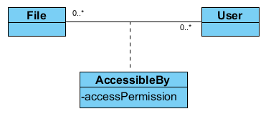
Association Class – Definitive Example
A rule of thumb Association classes are better for many to many relationships.
/etc/termcap read John Doe /etc/termcap read-write Mary Brown /usr/does/.login read-write John Doe
Notes:
Example taken from Rumbaugh and Blaha, p.34.

Slide 22
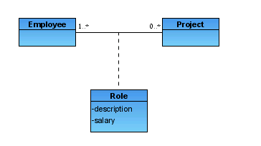
Association Class – Another Example
Employees assign to different projects in different roles. It’s required to keep the role description and the employee’s salary for each project
a) Class Diagram
b) Object Diagram

Slide 23
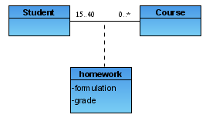
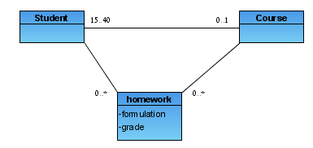
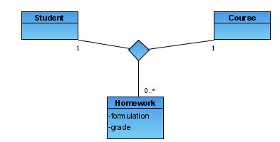
What do the diagrams describe?
a)
b)
c)
Notes:
דיאגרמה a: כל קשר בין סטודנט לקורס מתאפיין בעבודת בית אחת ויחידה.
דיאגרמה b: מלבד העובדה שאין אילוצי ריבוי בין עבודת-הבית לקורס ולסטודנט, קשה להבטיח לפי הדיאגרמה כי יהיה קשר בין כל מופע של עבודת בית לצמד מופעים סטודנט-וקורס. זה לא שלא ניתן ליצור מופעים נכונים של המערכת – נכונים לפי התפיסה המקובלת; אולם דיאגרמת מחלקות זו מאפשרת גם יצירת מופעים לא עקביים (שוב – לפי ההיגיון שבין סטודנט לקורס מחברות כמה עבודות-בית מסוימות).
דיאגרמה c: משתמשים בקישור משולש (3-ary – מקרה פרטי של n-ary association). יש לקרוא מכל-אחד משלושת הזוגות האפשריים לכיוון כל אחד מהבודדים שנותרו.
עבור כל צמד מופעי {קורס, סטודנט} קיימים *..0 מופעים של עבודות-בית.
עבור כל צמד מופעי {סטודנט, עבודת בית} קיים רק קורס אחד הקושר בין העבודת בית והסטודנט.
עבור כל צמד מופעי {קורס, עבודת בית} קיים רק סטודנט אחד (שהגיש את העבודה הספציפית בקורס הספציפי).

Slide 24
Plan
UML Introduction
Class Diagram
Class
Association
Self association
Object Diagram
Association
Class Diagram: Qualifiers
Class Diagram: Association Class
Class Diagram: Inheritance (Generalization)

Slide 25
Inheritance (Generalization)
Create a conceptual super-class in a generalization relationship to subclasses when:
The potential conceptual subclasses represent variations of a similar concept.
The subclasses will conform to the 100% and Is-a rules.
All subclasses have the same attribute which can be factored out and expressed in the super-class.
All subclasses have the same association which can be factored out and related to the super-class.

Slide 26
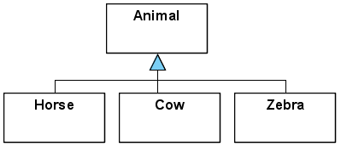
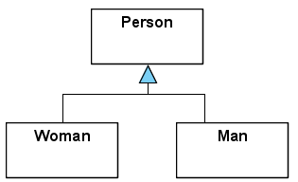
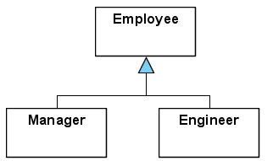
Inheritance Const.
{incomplete}
{complete}
{disjoint}
{overlapping}
Notes:
Generalization constraints in logic :
Complete :כל אדם חייב להיות גבר או אישה
Incomplete :קיימת חיה שהיא לא סוס לא פרה ולא זברה
Disjoint : כל אדם אם הוא גבר זה גורר את זה שהוא בטוח לא אישה ולהיפך
Overlapping :קיים עובד שהוא גם מהנדס וגם מנהל

Slide 27
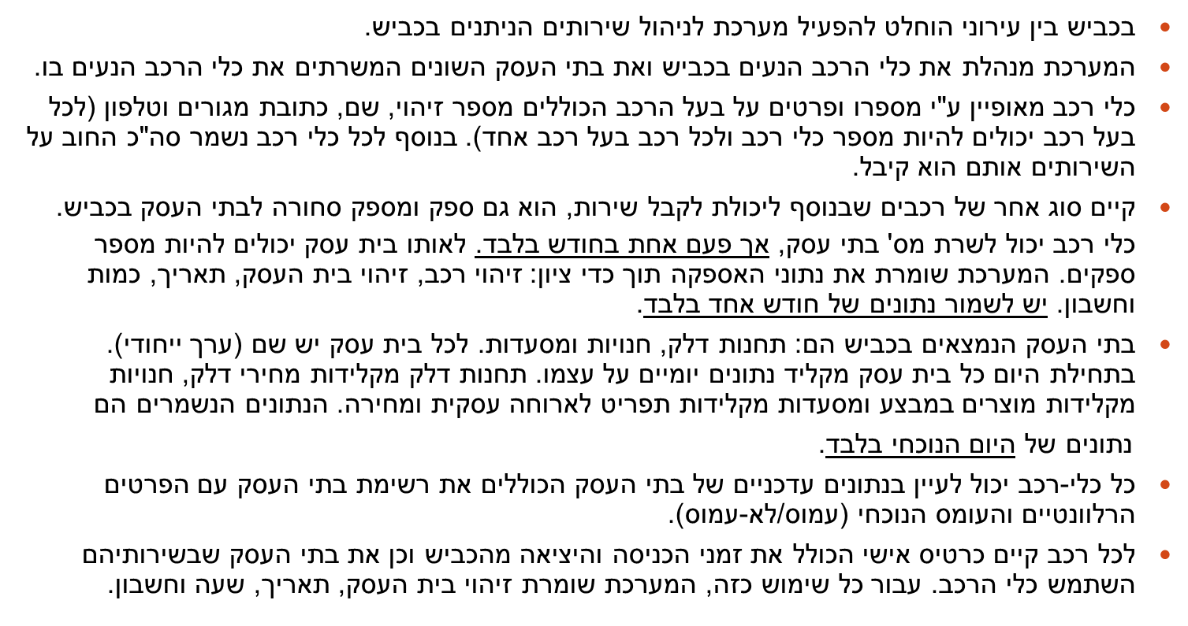
Exercise

Slide 28
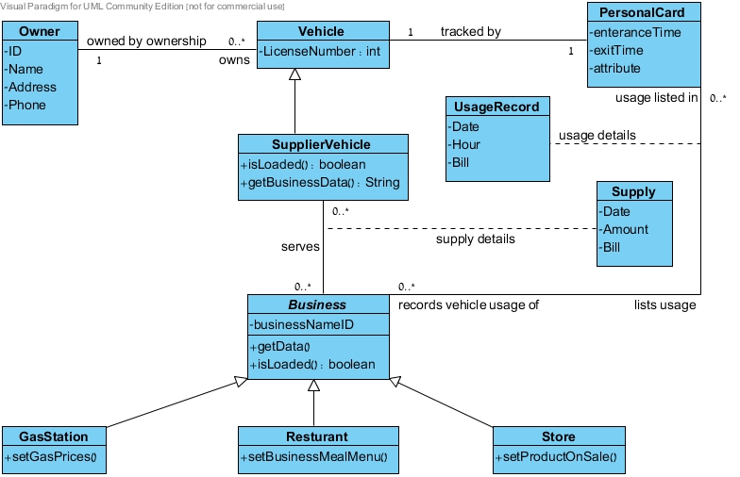
Solution

